Slide 1
Предпосылки и начало промышленной революции.
Общество и экономика «старого порядка»

Slide 2
Общество и экономика «старого порядка»
-система общественных отношений в Европе накануне Французской революции XVIII в.
В большинстве стран Европы в начале Нового времени возникла своеобразная система общественных отношений, где переплетались старые феодальные порядки с новшествами капиталистической эпохи.
Первым государством, где данная система пришла в упадок была Великобритания. (там раньше других стран стали господствовать капиталистические отношения.

Slide 3
Сельское хозяйство.
Система обработки земли: двуполье (Южная и Восточная Европа), трехполье (Западная Европа) и многополье (Великобритания)
Выращивали в основном зерновые культуры, меньше технические и овощные. Старались все выращивать на местах (мешало выращивать наиболее выгодные культуры). Слабо развито животноводство (нет корма)
Использовался примитивный инвентарь (соха)
Частые неурожаи

Slide 4
Сельское хозяйство.
Отношения между сеньорами и крестьянами:
В Средние века в обмен на защиту и право пользования землей крестьянин нес повинности (барщина и оброк), мог являться лично зависимым (чаще поземельно завис.)
Переход к капиталистическим отношениям:
1) Для получения прибыли сеньор (дворянин) сдавал собственные земли в аренду.
2) Еще до XVI в. многие крестьяне Западной Европы стали лично свободными, для получения источника дохода брали землю в аренду, для выплаты аренды занимались торговлей (разорение- нанимался батраком)

Slide 5
Сельское хозяйство.
Аграрный переворот- смена в сельском хозяйстве феодальных отношений капиталистическими
Природные условия Англии благоприятствовали развитию овцеводства (еще в XIV-XV вв. становится прибыльной отраслью) шерсть в начале шла на экспорт, но вскоре сукноделие зародилось и в самой Англии.
Огораживание (насильственный сгон крестьян с земли)Крестьяне становятся наемными рабочими (капиталистические отношения) гонения на пауперов
«Овцы съели людей» Томас Мор

Slide 6
Производство.
В Средние века господствовало цеховое производство (цех-объединение мастеров одной специальности)
Развитие торговли, технический прогресс способствовали появлению предприятий нового типа- мануфактур.
Мануфактура- большое предприятие, где в основном применялся ручной труд наемных рабочих и широко использовалось разделение труда.

Slide 7
Производство.
Мануфактура
Централизованная
(государство)
Производство сосредоточенно в одном месте
Рассеянная
(частные предприниматели)

Slide 8
Промышленная революция.
-переход от ручного труда к машинному, от мануфактуры к фабрике; переход от преимущественно аграрной экономики к индустриальному производству (трансформация аграрного общества в индустриальное)
Предпосылки: 1) Политический строй Великобритании открывал наиболее благоприятные возможности для развития предпринимательского хозяйства.
2) Аграрная революция. (появление лендлордов, фермеров и батраков, отношения между которыми строились на законах рыночного хозяйства) переход к многополью (увеличение урожайности)

Slide 9
Промышленная революция.
-увеличилось поголовье скота, что позволило широко использовать плуг, увеличилось количество удобрений, все это приводит к росту урожайности
-увеличивается количество сырья для производства
-увеличение спроса на промышленные изделия
-аграрная революция способствовала накоплению капитала
-лишившиеся земли крестьяне бедствовали и готовы были за низкую плату выполнять любую работу(росла численность наемных рабочих)

Slide 10
Промышленная революция.
Промышленный переворот начался в текстильной области производства (хлопчатобумажные ткани) (конкуренция со стороны индийских тканей, которые вытесняли с рынка английские)
1733 г. Джон Кэй изобрел примитивный ткацкий станок с ноной педалью.
1765 г. Джеймс Харгривс придумал механическую прялку «Дженни»
Источники энергии: тягловая сила животных, водяное колесо (Ричард Аркрайт приспособил водяное колесо к прялке «Дженни») первые предприятия были сосредоточены на севере (большое количество рек)

Slide 11
Промышленная революция.
1784 г. Джеймс Уатт создал паровую машину (в отличие от водяного двигателя, паровой мог применяться где угодно, а не только использовать энергию рек)
1779 г. Сэмюел Кромптон изобрел мюль-машину (вырабатывала тонкую прочную пряжу)
1785 г. Эдмунд Картрайт изобрел механический ткацкий станок, работавший при помощи парового двигателя
Нехватка растительного топлива привела к использованию минерального топлива (развитие горнодобывающей промышленности)-рост выплавки чугуна (Генри Корт 1784 г. Метод пудлингования)

Slide 12
Промышленная революция.
Итоги промышленной революции: - массовая безработица приводит к движению луддистов (Недд Лудд)
Интенсивное развитие транспортных путей сообщения (сухопутного и морского судоходства)
Новый тип промышленных предприятий- завод
Активно развивались создание акционерных обществ

Slide 13
Война за независимость США
Рождение американского государства (начало колониального периода)
После разгрома «Непобедимой армады» (1588 г.) Англия устремила взоры на север Атлантического побережья Америки
1607 г. Основание первой колонии- Виргинии (форт Джеймстаун) 1620 г. Корабль пуритан «Мейфлауэр» причалил в Новой Англии ( Новый Плимут) 1630 г. появление колонии Массачусетс
1632 г. появление колонии Мериленд (земли лорда Балтимора). 1620-е г. Срединные колонии (Новые Нидерланды)- 1664 г. Переименованы в Нью-Йорк. 1682 г.Уильям Пенн основывает Пенсильванию

Slide 14
Война за независимость США
Социальная структура общества: верхушкой являлись крупные земельные собственники (юг) и торговцы (Новая Англия) средняя прослойка общества: учителя, священники; низшая ступень: бедные фермеры, наемные сельские работники, сервенты,, к концу XVII в на юге- рабы
Социальные противоречия: конфликты с индейцами, восстание рабов на юге.
Восстание Натаниеля Бэкона в Виргинии против ограничительных мер британских властей
1689-1691 гг.- восстание Джейкоба Лейслера (против Славной революции)

Slide 15
Война за независимость США
Причины войны за независимость:
1)Британское правительство душило в колониях конкретные отрасли, которые могли составить конкуренцию метрополии
2) В результате победы Англии в Семилетней войне к англичанам отошли бывшие французские земли в Канаде и к западу от Аллегарских гор (Луизиана)- король Георг III запретил колонистам переселяться за эти горы
Для восстановления затрат, англичане пытались выжать как можно больше денег из колоний (на западных землях за Аллегарскими горами взимать налоги было труднее, чем в старых прибрежных поселениях)

Slide 16
Война за независимость США
3) 1765 г. Введение гербового сбора (за каждую торговую сделку, за выпуск газеты и публикацию- колонисты платили налоги) 1767 г. Введены пошлины на ввоз товаров из Англии. Все это вызывало недовольство колонистов.
Английские товары стали бойкотировать 1773 г. «Бостонское чаепитие» (группа жителей Бостона переодевшись индейцами, проникла на английский корабли и сбросила в море дешевый чай)
Патриотические призывы Бенджамина Франклина

Slide 17
Война за независимость США
Ход событий: 19 апреля 1775 г. Первые сражения между британскими войсками и колонистами у городов Лексингтон и Конкорд-победа колонистов; на Конгрессе в Филадельфии создание регулярной армии (Джордж Вашингтон)
Поражение колонистов за холм Бенкер
1776 г. Победа колонистов в сражении за Бостон (заняли Дорчестерские высоты)
4 июля 1776 г. Конгресс принял Декларацию независимости (разработана Томасом Джефферсоном) образование США

Slide 18
Война за независимость США
Перелом в войне.
1776 г. Конгресс принимает решение дать по окончанию войны каждому солдату 100 акров земли. 17 октября 1777 г. Победа американцев у Саратоги.
Февраль 1778 г. США заключили союз с Францией, так же в союз вступили испанцы и Голландия
1780 г. Декларация о «вооруженном нейтралитете»
Итог: 19 октября 1781 г. американские и французские войска заставили капитулировать англичан в Йорктауне
1783 г. Мирный договор в Париже

Slide 19
Война за независимость США
1787 г. Созван конституционный конвент (принял конституцию США)
Законодательная власть- Национальный конгресс (палата представителей и сенат)
Исполнительная власть: Президент (1789 г. Джордж Вашингтон)
Судебная власть: Верховный суд
1791 г. Конгресс включил 10демократических поправок в конституцию («Билль о правах»)
-свобода слова, печати и собраний, неприкосновенность личности, свобода вероисповедания, право на ношение оружия
Введено Федеративное устройство, за штатами сохранялось широкое самоуправление

Slide 20
Революция во Франции.
Причины революции:
1) Французы, принимавшие участие в борьбе за независимость в США популяризуют идеи демократических прав и свобод.
2) Идеи деятелей Просвещения(потребность в глубоких преобразованиях, критика абсолютизма)
3) Наличие старых феодальных порядков (повинности крестьян, привилегированность дворянства и духовенства)
4) Неумелое управление государством, высокие государственные расходы
5) Неурожайный 1788 г. (рост цен)

Slide 21
Революция во Франции
Ход событий: 1) весна 1789 г. созыв Генеральных штатов (совещательный орган, для обсуждения дел в государстве) 5 мая 1789 г. (король объявил: каждому сословию предоставлен один голос для голосования)
2) Представители 3-го сословия недовольны устаревшими порядками (провозглашают себя Национальным собранием)
3) Поддержка со стороны духовенства и дворянства (все три сословия образуют Учредительное собрание)слух о роспуске Учредительного собрания приводит к восстанию (14 июля 1789 г. Взятие Бастилии)

Slide 22
Революция во Франции.
Повсеместно свергаются королевские должностные лица, устанавливаются муниципалитеты, которые опираются на национальную гвардию (отряды революционеров)
Реформы Учредительного собрания: 5 августа 1789 г. отмена феодальных повинностей. 26 августа 1789 г. Декларация прав человека и гражданина (право на собственность, свобода слова, право на свободу)
Введение свободы предпринимательской деятельности, равенство граждан перед законом, свободы выбора деятельности, секуляризация церковных земель, церковь признается государственным учреждением.

Slide 23
Революция во Франции.
1791 г.- создание конституции (введен принцип разделения властей) Король- исполнительная власть, законодательная- Законодательное собрание, судебная- Верховный суд
Нация (совокупность полноправных граждан)- единственный источник власти
Выпуск асигнатов.

Slide 24
Революция во Франции.
Политические
группировки
Конституц.
(якобинцы)
(сторонники Учредительного
Собрания)
Жирондисты
(Бриссо, Кондорсе)
Монтаньяры
(Робеспьер)
Роялисты
(противники
Революции)

Slide 25
Революция во Франции.
Ход событий: 1791 г. (Леопольд II и Фридрих Вильгельм готовы вступить войну с Францией для восстановления абсолютизма) поддержка роялистов и короля
1792 г. Министрами назначаются жирондисты(сторонники войны) ; объявляют войну и Пруссии и Габсбургам. Французы терпят поражение, что приводит к всплеску патриотизм
Желание покончить с контрреволюционерами (восстание 9-10 августа 1792 г.) арест Людовика XVI, роспуск Законодательного собрания (учреждение Конвента, членов которого избирало все взрослое население)

Slide 26
Революция во Франции.
- В результате восстания был учрежден Конвент (вошли жирондисты и монтаньяры); 21 сентября 1792 г.- упразднение королевской власти и установление республики; установление нового календаря.
Противоречие между жирондистами и монтаньярами (ж.- осуждали крайности революции, выступали за мир; не имели поддержки бедноты; м.- сторонники радикальных действий, поддержка городской бедноты)
1792 г. (жирондисты выходят из якобинского клуба, якобинцами с этого времени называют монтаньяров, один из лидеров Марат)

Slide 27
Революция во Франции.
По требованию революционных низов 21 января 1793 г. был казнен Людовик XVI.
Из-за высоких цен на продукцию началось движение «бешеных» (Жак Ру)
Во внешних войнах французским войскам сопутствовал успех были разбиты армии Пруссии и Габсбургов, после этих событий, для борьбы с Францией была создана Антифранцузская коалиция
1793 г. роялистский мятеж в Вандее

Slide 28
Революция во Франции.
Ужесточение мер.
В результате угрозы голода, внешнее военной обстановки у низов появилось требование исключить из Конвента жирондистов (восстание 31 мая-2 июня 1793 г.)
Итог- исключение жирондистов из Конвента (бежали в провинцию, где устроили федералистский мятеж)
Роялисты убивают Марата 13 июля 1793 г.
Итог: после этих событий был принят закон о подозрительных, 24 июня 1793 г.- принятие новой конституции, окончательная отмена сеньориальных повинностей, военная реформа

Slide 29
Революция во Франции.
Диктатура якобинцев:
Причины: нехватка продовольствия и сырья, внутренний хаос приводят к недовольству якобинцами.
Итог: 10 октября 1793 г. Временный революционный порядок в стране, власть переходит к комитету общественного спасение (Робеспьер Неподкупный)
Террор против врагов республики: Луи Сен-Жюст подавил выступление жирондистов; казнь Марии Антуанетты , ограничение личных прав и свобод, конфискация имущества, гонения на церковь.

Slide 30
Революция во Франции.
Переворот 9 термидора. Причины: недовольство якобинским террором; повод: казнь депутатов Конвента (Дантон) Итог: 27 июля 1794 г. Переворот, казнь Робеспьера и Сен-Жюста
Термидорианцы отменили законы принятые во время якобинской диктатуры (закон о подозрительных, Революционный трибунал) Нерешены экономические трудности
1795 г.- введение новой конституции (введение принципа разделения властей, отказ от прямой демократии, ограничение избирательных прав)

Slide 31
Революция во Франции.
Законодательная власть принадлежала двум законодательным палатам (совет 500 и совет старейшин), исполнительная власть 5 директорам
Итоги: политическая неэффективность директории (угроза проякобинского или пророялисткого большинства)
Устранение экономического кризиса (развитие промышленности, денежная реформа)
Наполеон Бонапарт (1793 г. Захватил у британцев крепость Тулон, 1795 г. подавил восстание роялистов, после чего стал командующим одной из армий республики, поход 1796-1797 гг.

Slide 32
Революция во Франции.
Переворот 18-19 брюмера
Причины: победа роялистов на выборах в Директорию (два пути развития: монархия или диктатура)
Популяризация Наполеона благодаря внешним победам
(назначение военным комендантом Парижа, передача ему чрезвычайных полномочий со стороны депутатов)
19 ноября 1799 г. Установление диктатуры Наполеона Бонапарта.

Slide 33
Иван IV Грозный
Реформы избранной рады.

Slide 34
Боярское правление
- Самостоятельно править Иван не мог в силу малолетства (3 года). Отец Василий III назначает над ним опекунский совет из семи влиятельных бояр
-для устранения возможности междоусобных воин двоюродного брата Ивана- Юрия заточили в темницу
Вскоре власть сосредотачивает в своих руках мать Ивана- Елена Глинская (1533-1538)

Slide 35
Реформы Елены Глинской
1) Финансовая реформа (вводилась единая денежная единица- московский рубль; появление монеты, которая обозначала одну сотую рубля- копейка.
Денежная система: 1 рубль = 100 копеек; полтина = 50 копеек; полуполтина = 25 копеек; гривна = 10 копеек; алтын = 3 копейки 1534 г. Создание монетного двора
2) Расправилась с Андреем Старицким (удельный князь, который мог претендовать на престол государства)

Slide 36
Самостоятельное правление
Вскоре Елена Глинская умирает (была отравлена боярами, что в дальнейшем скажется на ненависти Ивана IV боярам)
На власть ввиду малолетства Ивана вновь претендуют бояре, что ведет к борьбе между ними, Иван IV становится свидетелем данного действа (гибнут его близкие люди, а малолетнем царе зреет ненависть к боярам)
Самостоятельное правление. Венчание на царство.
16 января 1547 г. В Успенском соборе венчание на царство (венчал на царство митрополит Макарий) Иван IV становится первым боговенчанным царем

Slide 37
Избранная рада
Установление сильной централизованной власти (требовалось установить сильную централизованную власть из-за боярского своеволия, экономического упадка страны)
Опорой царя становится избранная рада (совещательный орган под руководством боярина Адашева) Реформы царя и избранной рады (направлены на создание сильного централизованного государства)
1) 1549 г. Земский собор- собрание представителей всех слоев населения государства (на соборе царь обвиняет бояр в своеволии, обещает охранять население от произвола бояр)

Slide 38
Избранная рада
2) 1550 г. был принят Судебник (по нему увеличивался размер пожилого (при переходе от одного помещика к другому, крестьянин должен был выплатить определенный налог в пользу помещика) переход крестьян осуществлялся в Юрьев день
-Боярская дума высший законодательный орган; вводились наказания за взятки
3)Были созданы центральные органы управления- приказы (каждый занимался определенной деятельностью): Посольский приказ- внешняя политика, челобитный приказ- рассматривал жалобы, проводил расследования по этим жалобам

Slide 39
Избранная рада
Разрядный приказ- военное дело, поместный приказ- ведал землевладением, разбойный приказ- преследование лихих людей (разбойников)
4) Стоглавый собор 1551 г. (сборник документов, который принял собор состоял из 100 глав) Митрополит Макарий при участии Ивана IV создал сборник документов по которым устанавливались правила поведения для духовенства, единообразие церковных обрядов по всей стране
5) 1556 г. Реформа местного самоуправления- появление губных старост (управляли уездом, собирали налоги, вершили суд) и городовых приказчиков (собирали налоги, отвечали за управление городом, вершили суд)

Slide 40
Избранная рада
6) Военная реформа 1550 г.- на высшие военные должности назначались люди. Проявившие воинский талант, а не по родовитости; появление стрельцов (мог стать свободный человек, получали жалование)
1556 г. Уложение о службе- обязательная служба для всех землевладельцев (150 десятин- 1 военнослужащий, 300 десятин и более- обязан привести еще одного воина) Проводились ежегодные военные смотры
1552 г. Составлен список Государева двора -4 тыс. человек (из состава государева двора назначались высшие военные и государственные чины)

Slide 41
Внешняя политика Ивана IV.
-Наибольшую угрозу для русских земель представляло Казанское ханство, перед Иваном IV стояла задача навсегда обезопасить государство от набегов со стороны Казанского ханства
Август 1552 г. В поход выступило 150 тыс. войско Ивана IV- Казань была взята в осаду (взята 2 октября 1552 г.)
Благодаря осадным орудиям и подкопу под крепостной стеной (созданы по инициативе Ивана Выродкова)
1556 г. Присоединение Астраханского ханства. Итог: присоединение Астраханского и Казанского ханства укрепило безопасность Московского государства на юге и юго-востоке, открыло прямые торговые пути на Восток

Slide 42
Покорение Западной Сибири.
1555 г. Сибирский хан перешел в российское подданство (платил ясак- налог мехами). Русские купцы вели торговлю с жителями Сибири (больше всех преуспели купцы Строгановы)
1563 г. Ханом Сибири становится Кучум- прекращает выплачивать Ясак, начал совершать набеги на Российское государство
1581 г. Начало похода Ермака (инициировали купцы Строгановы) против Кучума, по итогам Ермак захватывает столицу Сибири Кашлык, Кучум бежит на юг

Slide 43
Покорение Западной Сибири.
Иван IV хотел наказать Строгановых за своеволие (развязали войну с Кучумом), но получив весть об успехе похода Ермака послал большое жалование и стрельцов в подкрепление Ермаку.
1584 г. Используя численное преимущество, Кучум наносит поражение Ермаку, сам Ермак Тимофеевич утонул в Иртыше (тяжелые доспехи утянули его на дно)
Походы Ермака нанесли тяжелый удар по Кучуму, окончательно Сибирское ханство было присоединено в 1598 г.

Slide 44
Ливонская война (1558-1583)
Причины: стремление получить выход к балтийскому морю, для того что бы торговать без посредников
Противоборствующие стороны: Российское государство против Ливонского ордена (рыцарский орден) Повод: Ливонский орден должен был выплачивать дань за город Юрьев, но перестал это делать
Ход событий: 1558 г. Российские войска захватывают Дерпт, подходят к Риге, Орден обратился с просьбой о перемирии (заключено на 6 месяцев)

Slide 45
Ливонская война (1558-1583)
За время перемирия Орден вошел в подчинение Литвы и Польши, союзниками Литвы и Польши становится Дания и Швеция, все они вступают в войну против России.
1563 г.- возобновление войны. Русские войска вступили на территорию Литвы, взяв Полоцк. 1564 г. Поражение российских войск от Поляков и Литовцев. 1556 г.- Иван IV созывает Земский собор-решение о продолжении войны
1569 г.- образование Речи Посполитой (объединение Литвы и Польши). 1576 г. к власти приходит Стефан Баторий в 1579 г. отбил Полоцк, в 1581 г. осадил Псков; Швеция захватывает Нарву

Slide 46
Ливонская война (1558-1583)
Ценой героического подвига Псков отстоял независимость
1582 г.- перемирие между Россией и Речью Посполитой
1583 г.- перемирие между Россией и Швецией
Итог: Россия потеряла приобретенные территории в ходе войны, часть Финского залива

Slide 47
Внутренняя и внешняя политика Бориса Годунова.
Внутренняя политика Бориса Годунова. Учреждение патриаршества.

Slide 48
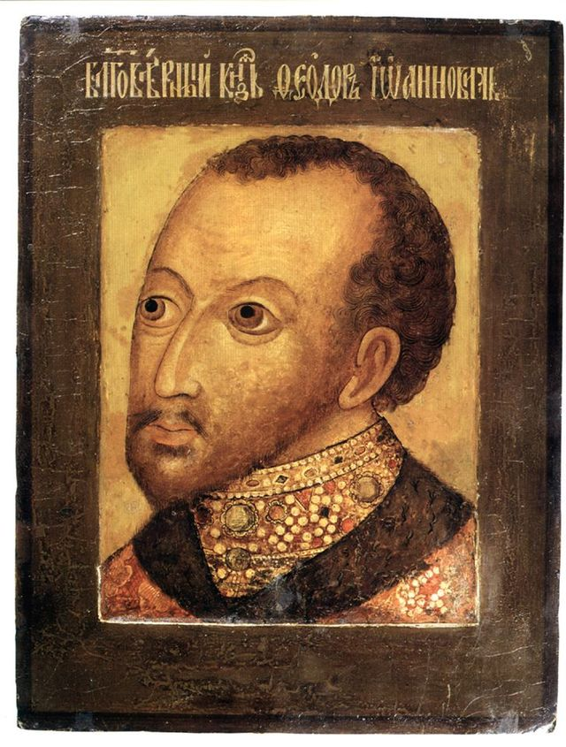
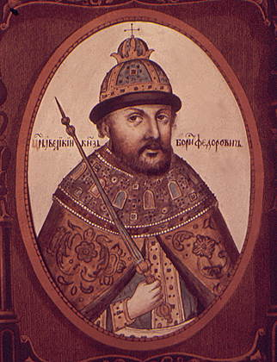
Внутренняя политика Бориса Годунова. Учреждение патриаршества.
Федор Иванович
Борис Федорович Годунов

Slide 49
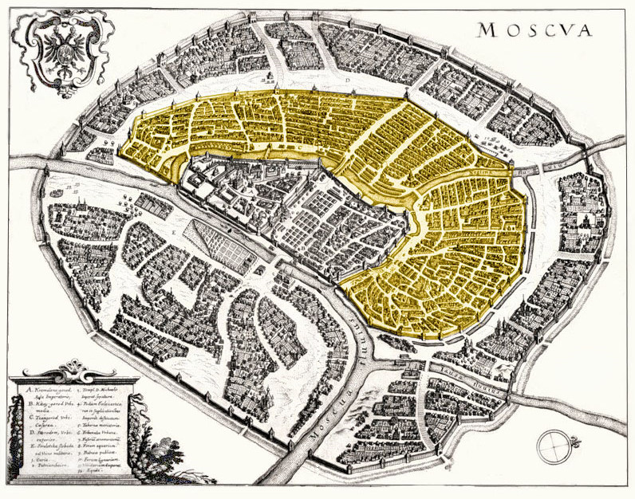
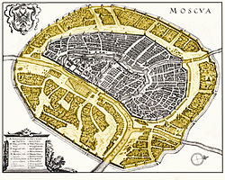
Внутренняя политика Бориса Годунова. Учреждение патриаршества.
Белый город
Земляной город (Скородом)

Slide 50
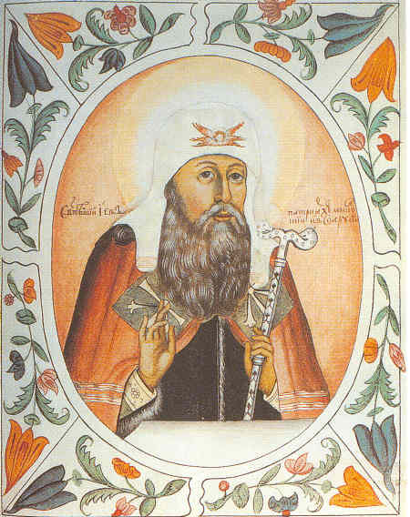
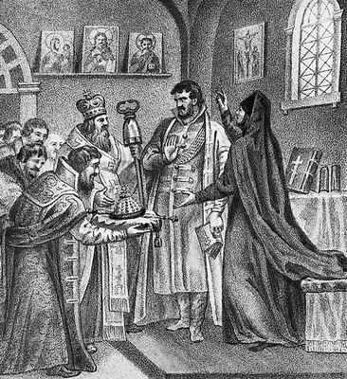
Внутренняя политика Бориса Годунова. Учреждение патриаршества.
Патриарх Иов
Избрание на царство Бориса Годунова

Slide 51
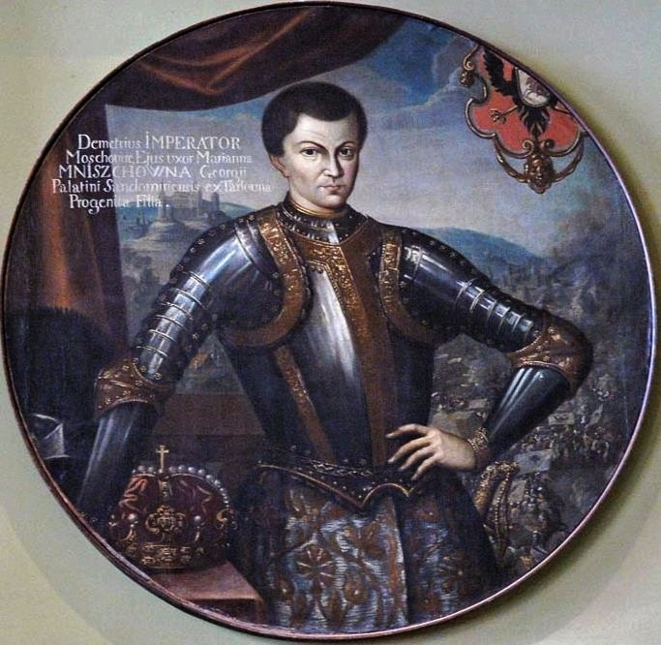
Самозванец. Лжедмитрий I.

Slide 52
Смутное время.
Причины Смутного времени.

Slide 53
Причины Смутного времени.
Смутное время— политический, экономический и социальный кризис, охвативший страну в конце XVI- начале XVII вв.
Причины смутного времени:
1) Пресечение правящей династии (Рюриковичи), ослабление сильной централизованной власти.
2) Экономический кризис и разруха (последствие политики Опричнины и Ливонской войны; неурожайные года 1601-1603 гг.)

Slide 54
Причины Смутного времени.
3) Политика закрепощения (указ о Заповедных летах, указ об Урочных летах), которая вызывает недовольство обычного люда.
4) Разобщенности верхушки общества (противоречия между боярами и дворянами)
Группы населения, принимавшие активное участие в выступлениях Смутного времени: крестьяне (недовольство политикой закрепощения, бояре (борьба за власть), казаки.

Slide 55
Правление Лжедмитрия (1605-1606 гг.)
Июнь 1606 г. Войско Лжедмитрия вступает в Москву.
Лжедмитрия признает мать-Мария Нагая.
Провозглашается царем.
1) Возвращает из ссылки Филарета (Федора Никитича Романова), назначает его митрополитом Ростовским.
2) Отменил казни, начал борьбу с поборами и взятками.
Вызывал недовольство населения: не соблюдал обычаи и традиции (ходил без свиты, носил польское платье, не молился перед обедом, не спал после обеда, женился на Марине Мнишек с нарушением православных обычаев; недовольство вызывало поведение поляков, прибывших на свадьбу)

Slide 56
Боярский заговор.
Приход к власти Василия Шуйского.
Причины: недовольство бояр отстранением от власти.
Ход событий: Используя недовольство простого населения, боярская верхушка организовала заговор. 17 мая 1606 г. – убийство Лжедмитрия.
1606 г. Земский собор провозгласил царем Василий Шуйского.
Патриархом избран сторонник Василия Шуйского-Гермоген.
Итог: недовольство дворян и части бояр приходом к власти Василия Шуйского.

Slide 57
Выступление Ивана Болотникова.
Слух о «спасении» Лжедмитрия (недовольство бояр и дворян приходом к власти Василия Шуйского, недовольство простого люда разрухой, экономическим кризисом и закрепощением)
Болотников получает титул «царского воеводы» Лжедмитрия и формирует войско в Путивле (опорой войска Болотникова были крестьяне, казаки и провинциальное дворянство)
1606 г. Поход на Москву (разбивает лагерь в Коломенском). В лагерь Болотникова стекается народонаселение недовольное Василием Шуйским.

Slide 58
Выступление Ивана Болотникова.
1606 г. неудачная попытка захватить Москву. Потеря поддержки со стороны населения и отступление (часть войск отступила в Калугу, часть в Тулу)
Оборона Болотникова в Калуге и Туле. Поражение войск Василия Шуйского. Поддержку Болотникову оказывает войско «царевича Петра».
Василий Шуйский за счет уступок дворянству (кормовые деньги, увеличил срок сыска беглых крестьян до 15 лет) собирает новое войско. 1607 г. победа войска Василия Шуйского под Каширой, болотников вынужден отступить в Тулу, где и капитулирует в 1607 г.

Slide 59
Лжедмитрий II.
1607 г. казак Иван Зуруцкий по просьбе Болотникова находит в Могилеве человека, похожего на Лжедмитрия (население из-за тяжкого бремени закрепощения присягает на верность Лжедмитрию)
Войско Лжедмитрия формируется за сует остатков «болотниковцев» и наемных поляков.
1608 г. Войско Лжедмитрия разбивает лагерь в Тушино (Тушинский вор)
В лагерь пребывает Марина Мнишек, которая признает «царевича Дмитрия»; в лагере формируется собственная боярская дума, появляется собственный патриарх (Филарет)

Slide 60
Лжедмитрий II.
Вскоре из-за постоянных грабежей и непомерных налогов Лжедмитрий II потерял поддержку со стороны населения, восстание против его войска поднимают Кострома, Галич, Тройце-Сергиев монастырь.
В обмен на крепость Корелу, Василий Шуйский призывает шведских наемников для борьбы с самозванцем и его войском, возглавил войско Михаил Скопин-Шуйский
В 1609 г. войска Скопина-Шуйского освобождают северо-восточную часть государства от тушинцев, наносят им поражение под Тверью.

Slide 61
Вторжение войск Польши и Швеции.
Русско-Шведский союз дал королю Польши Сигизмунду III прямой повод для вторжения в Россию (между Речью Посполитой и Швецией шла война). 1609 г. Речь Посполитая объявляет войну России.
1609 г. Сигизмунд III осадил Смоленск (в течение 20 месяцев город держал оборону под предводительством Михаила Шеина. 1610 г. Умирает Михаил Скопин-Шуйский, войско возглавляет Дмитрий Шуйский.
1610 г. Победа поляков над российскими войсками под Клушиным. Воспользовавшись бедственным положением России Шведы захватывают Новгород и побережье Финского залива (1611 г.)

Slide 62
Окончание Смутного времени.
Распад тушинского лагеря.

Slide 63
Распад тушинского лагеря.
Причины:
1) неудачи в боях со Скопиным-Шуйским
2) Сигизмунд III отозвал польских наемников под Смоленск
Итог: в 1609 г. бегство самозванца в Калугу; приглашение на престол сына Сигизмунда III Владислава.
Часть населения продолжала поддерживать Лжедмитрия II (причины: единственная сила, способная остановить польское войско; поддержка со стороны населения, непострадавшего в ходе грабежей тушинцев)

Slide 64
Семибоярщина.
1610 г. свержение Василия Шуйского (пострижен в монахи). К власти приходят семь знатных бояр во главе с князем Ф.И. Мстиславским (Семибоярщина)
-поляки подступают к Москве, боярское правительство заключает договор с гетманом Жолкевским о призвании на престол Владислава (требование: Владислав должен принять православную веру)
Недовольство жителей Москвы и патриарха Гермогена (для подавления восстания бояре пускают в Москву поляков).

Slide 65
Семибоярщина.
Посольство к Сигизмунду III во главе с Филаретом (требование Сигизмунда: сдача Смоленска, притязания на престол) . 1611 г. пленение посольства во главе с Филаретом
Лжедмитрий вступить в борьбу с иноземцами не смог (причины: разброд в лагере самозванца, потеря поддержки населения) Итог: убийство самозванца
- Поляки захватывают города, осаждают Москву, шведы удерживают Новгород, остатки войск самозванца занимаются грабежами, недоверие населения к боярам

Slide 66
Первое ополчение.
Причина:
угроза целостности и независимости Российского государства.
Создание в Рязани народного ополчения (возглавил Прокопий Ляпунов); пополнялось за счет тушинцев во главе с Д. Трубецким и И. Заруцким.
1611 г. Поход ополчения на Москву (город был блокирован ополчением). Убийство П. Ляпунова казаками И.Заруцкого (сторонники Ляпунова покинули лагерь). Поляки захватывают Смоленск, шведы Новгород.

Slide 67
Второе ополчение.
Центр формирования Второго ополчения Нижний Новгород. Инициатор Кузьма Анкудинович Минин . Земский староста первый пожертвовал деньги на борьбу с иноземными захватчиками.
-распространение грамот с призывом к борьбе против иноземных захватчиков
-возглавил войско ополченцев Д. Пожарский
Для управления государством был создан «Совет всей земли»
1612 г. поход ополчения на Москву (через Ярославль для пополнения и обучения войска)

Slide 68
Освобождение Москвы.
В июле1612 г. войско Пожарского выступило на Москву, опередив гетмана Ходкевича, расположилось на западной окраине столицы.
22 августа первое столкновение с отрядом Ходкевича, попытка поляков прорваться из Кремля окончилась неудачей. 24 августа атака Ходкевича с Поклонной горы, но стараниями Минина поляков удалось обратить в бегство
22 октября ополчение захватывает Китай-город; 26 октября поляки вынуждены были сдаться. Поражение Сигизмунда III под Волоколамском заставляет поляков отступить в Польшу. Всенародная борьба с иноземцами

Slide 69
Земский собор 1613 г.
Цель: восстановление государственной власти, избрание нового царя. (Минин и Пожарский рассылают извещение о созыве Земского собора)
Минин становится думным дворянином, Пожарский становится боярином.
1613 г. Земский собор. ( Царем избран Михаил Федорович Романов, сын Филарета; поддержка со стороны духовенства, дворянства и казачества. Установление династии Романовых.

Slide 70
Новые явления в экономике.
Последствия смуты.

Slide 71
Последствия смуты.
-разорение западных и центральных районов страны, опустение юго-западных земель (нехватка рабочих рук в деревне: бегство крестьян от войны и грабежей за Волгу, на юг)
-распространение бобылей (разорившийся крестьянин, оставшийся без инвентаря, скота и денежных средств, нес сокращенные феодальные повинности)
-оскудение поместий и разорение дворян (ослабление опоры государя) ; разорение южных и западных городов; упадок ремесла и торговли; опустение государственной казны

Slide 72
Сельское хозяйство.
-раздача земли дворянам (Михаил Федорович подтвердил права на землю, которую раздавал Лжедмитрий и Василий Шуйский) 1612-1623 гг. раздача земли близкому окружению государя.
-1614-1625 гг. раздача земли провинциальному дворянству, казачеству; освоение заволжских и сибирских территорий
-продолжение политики закрепощения (1637 г. Срок сыска беглых крестьян увеличен на 9 лет, 1641- 10 лет); сокращение крестьянских налогов; росла роль денежного оброка; специализация отдельных районов страны

Slide 73
Ремесло.
-ремесло превращается в мелкотоварное производство (для продажи на рынке)
-укрупнение ремесла (создание ремесленных мастерских)
-специализация ремесленного производства в различных районах государства (вологодские кружева; ростовская финифть; белозерские ложки)
-Тула и Кашира- центры металлургии; Москва- центр металлообработки и ювелирных работ
- В металлургии и водном транспорте используется наемный труд

Slide 74
Мануфактуры.
-предприятие, где применяется ручной труд наемных рабочих и широко используется разделение труда
-Пушечный двор в Москве (XV в.); Оружейная, Золотая и Серебряная палаты (XVII в.); Хамовный двор (XVII в.)-казенные мануфактуры
(использовали принудительный труд)
Центрами мануфактурного производства были: Урал; Тульско- Каширский район ( железоделательный завод Виниуса- применялись доменные печи ) В XVII в. Открыто 60 мануфактур осталось к концу века 30 (нехватка свободной рабочей силы)

Slide 75
Торговля.
-формирование всероссийского рынка (усиление хозяйственных связей и обмен товарами между различными частями государства, основанный на экономической специализации территорий)
-появление всероссийских торговых ярмарок (Архангельская. Ирбитская, Макарьевская, Свенская)
Центры торговли: Вологда, Нижний Новгород, Воронеж, Вятка
-внешняя торговля велась через Архангельск; 1649 г.- запрет англичанам вести внутреннюю торговлю в Российском государстве; 1653 г.- принят Таможенный устав (ликвидация таможенных пошлин) 1667 г.- введение торговых пошлин для иностранных товаров

Slide 76
Рост городов.
В XVII в. Появление новых городов (укрепленные линии, состоявшие из городов-крепостей)
Белгородская черта (Ахтырка-Белгород-Воронеж-Тамбов)
Симбирская линия (Тамбов-Саранск-Симбирск)
Строительство крепостей в Сибири
Всего существовало 250 городов

Slide 77
Формирование сословного строя.
Первое сословие.

Slide 78
Первое сословие.
-господствующим сословием в обществе являлись феодалы (бояре и дворяне); зарождалось дворянское сословие (опора царской власти)
- По мере утверждения самодержавия усиливались позиции дворянства ( опора царской власти); за службу дворяне получали право на владение землями с жившими на них крестьянами
Право бояр и дворян на землю и крестьян (политика закрепощения) 1649 г. Земский собор принял Уложение на вечное право феодалов на зависимых крестьян, запрет на переход от одного помещика к другому в Юрьев день

Slide 79
Первое сословие.
Основным хозяином земли и крепостных стало дворянство, потеснившее боярскую родовую знать в сфере государственного управления.
Система замещения высших государственных лиц по родовитости происхождения (местничество)-было упразднено в 1682 г. (все феодалы уравнены в правах)
К концу XVII в. 10 % крестьянских дворов принадлежало царю; 10 % -боярам; 15%-церкви; 60% дворянам.

Slide 80
Духовенство.
-увеличение численности духовенства
-с XVI в. с принятием патриаршества Русская православная церковь стала самостоятельна
Возглавлял церковную иерархию патриарх Московский и Всея Руси; высшим слоем духовенства шли (митрополиты, архиепископы, епископы); наиболее многочисленным слоем являлись приходские священники
1649 г. Соборное уложение запретило церкви увеличивать земельные наделы, ликвидировало права белых слобод; у церкви ликвидировали некоторые судебные привилегии.

Slide 81
Городское население.
-рост городского населения
-посадское население (ремесленники, торговцы, стрельцы, купцы)
-Господствующие позиции занимали богатые ремесленники и купцы
-вся тяжесть налогового бремени падала на мелких ремесленников и торговцев
Привилегированное положение занимали боярские, дворянские и монастырские слуги (жители белой слободы, не платившие податей)
В XVII в. Применяется наемный труд

Slide 82
Крестьяне.
-основная масса населения, положение в XVII в. ухудшилось (политика закрепощение, восстановление экономики, которая легла на плечи крестьянства)
Крестьянство делилось на: владельческих (собственность бояр, царской семьи и духовенства)
Черносошные (лично свободные, владели землями в Сибири, Поморье)
Владельческие крестьяне несли повинности в лице барщины и оброка (барщина могла заменяться трудом на мануфактурах) . Тягло (налог) исчислялся подворной податью (в начале XVII в. поземельная)

Slide 83
Казачество.
-новообразованное сословие ,жители окраинных местностей России (Дон, Яик, Приуралье, Терек, Левобережная Украина)
-обязательная и общая воинская повинность (в обмен права и привилегии) ; основа хозяйственной жизни: рыболовство, бортничество, скотоводство и земледелие)+ жалование и военная добыча
-Казацкой общиной стояли выборные атаманы и старшины; собственность на землю принадлежала общине; атаманы избирались путем выборов; вопросы общины решались на общем собрании (круге)

Slide 84
Политическое развитие страны.
Первые Романовы: усиление самодержавной власти.

Slide 85
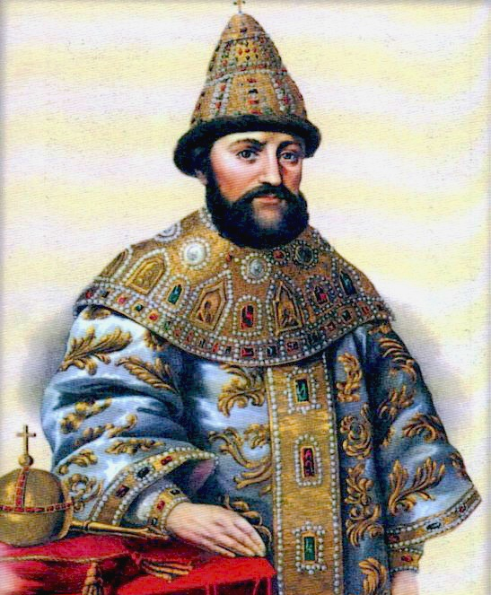
Михаил Федорович Романов (1613- 1645)

Slide 86
Первые Романовы: усиление самодержавной власти.
-первым царем из династии Романовых стал: Михаил Федорович (1613-1645) ; в силу возраста влияние на его решения оказывала мать (Марфа «великая государыня»)
Власть государя ограничивалась Земским собором и Боярской думой (до возвращения Филарета в 1619 г.)
-в 1619 г. Филарет провозглашается патриархом (получает титул «великого государя»; соправитель сына
До 1633 г. фактическим правителем государства являлся Филарет; сам Михаил являлся человеком слабым и болезненным

Slide 87
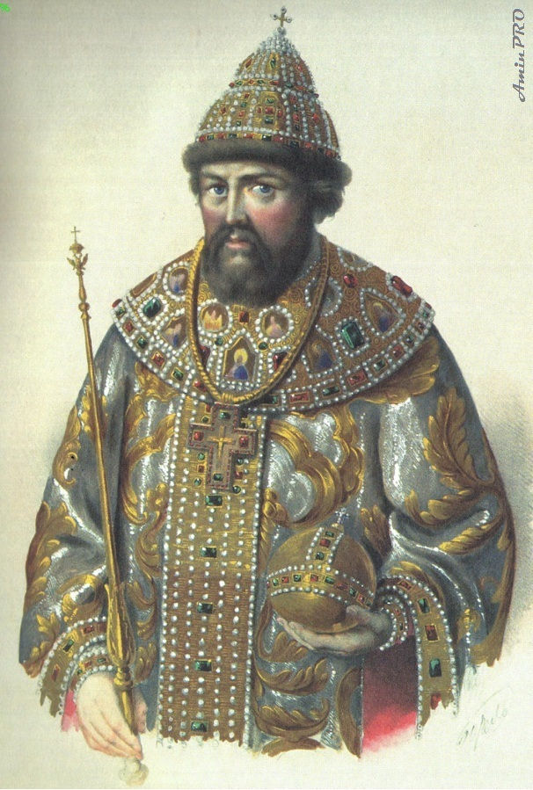
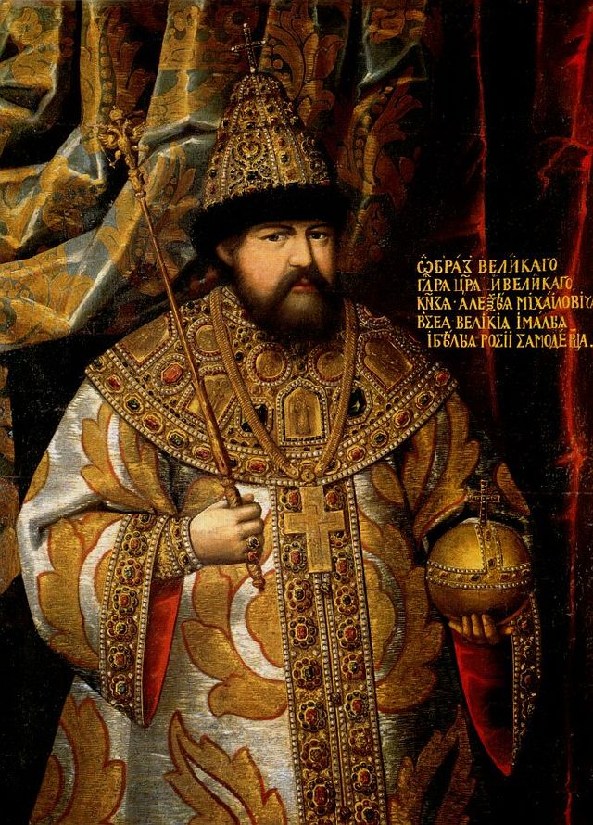
Алексей Михайлович «Тишайший»
(1645-1676)

Slide 88
Алексей Михайлович «Тишайший»
(1645-1676)
-в начале правления влияние оказывал боярин Борис Иванович Морозов (ведал обучением Алексея Михайловича); государь был благожелательный, набожный за что получил прозвище «тишайший»
-первый брак с Марией Ильиничной Милославской (дети: Федор, Иван, Софья, всего 13 детей)
-второй брак с Наталией Кирилловной Нарышкиной (сын Петр)
Именно между детьми от первого и второго брака будет идти борьба за власть

Slide 89
Земский собор.
-в начале своего правления Михаил Федорович опирался на Земский собор (причины: отсутствие сильной централизованной власти; экономическая разруха- требовалось заручиться поддержкой населения)
-основную роль в Земских соборах играли: дворяне; посадское население (с усилением крепостничества представительство низших слоев населения в Земских соборах стало незначительным)
По мере установления сильной централизованной власти государя Земские собор собирались все реже (созывались лишь для утверждения подготовленных проектов, а не для их обсуждения) . Последний Земский собор в 1653 г.

Slide 90
Боярская дума.
-до установления сильной централизованной власти государя являлась опорой царя. Михаил Федорович расширил состав Боярской думы (заручился поддержкой бояр)
-Боярская дума законодательный орган, решал вопросы войны и мира, введение новых налогов (Руководил работой Боярской думы царь или назначенный государем боярин)
-из-за численного состава Боярской думы было решено создать орган из наиболее доверенных лиц государя «ближнюю» или «тайную» Думу

Slide 91
Приказы.
Увеличилось число приказов (причины: 1) увеличение территории страны 2) усложнение экономической жизни) (существовало 100 приказов)
Посольский приказ (ведал вопросами внешней политики); Приказ Большого Дворца (дворцовое хозяйство царя); Разрядный приказ (распределение на службу феодалов); Рейтарский; Пушкарский; Стрелецкий; Разрядный (военным делом)
-Поместный приказ (земельные наделы и сбор налогов с них); Ямской( почтовая связь) ; Челобитный приказ (рассматривал жалобы) ; Приказ тайных дел (контролировал деятельность всех государственных учреждений- формировал абсолютную власть государя)

Slide 92
Местное управление.
-главные административные единицы уезды (250 уездов в стране)уезды делились на волости и станы (2-3 стана уезд) во главе уездов стоял воевода (обладал административной и судебной властью)
-власть воеводы ограничивала роль земских и губных старост
Соборное уложение 1649 г. (свод законов, составленный приближенными во главе с князем Одоевским )(утвердило право феодала на землю и крепостных крестьян; бессрочный сыск беглых крестьян;)

Slide 93
Власть и церковь. Церковный раскол.
Церковь после Смуты.

Slide 94
Церковь после Смуты.
Часть священнослужителей во время смуты во главе с патриархом Игнатием поддержали Лжедмитрия I, но большинство священнослужителей поддержки самозванцу не оказали, были верны Отечеству( Гермоген)
-во время Смуты поляки грабили церковную утварь, уничтожали церкви, убивали священнослужителей
-1619 г. патриархом становится Филарет (при нем значение церкви в жизни государства увеличилось; укрепил авторитет и власть царя) Нерешенный вопрос: обновление обрядов и церковных книг

Slide 95
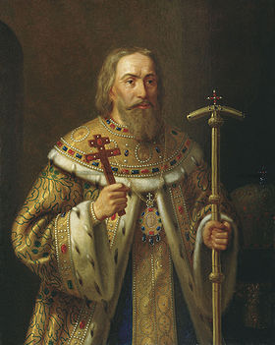
Патриарх Филарет (1619-1633)

Slide 96
Реформа патриарха Никона.
Причины: 1) ошибки и искажение текста в русских церковных книгах в сравнении с оригиналами (переписывались от руки) 2) обычаи многоголосия и крещение двумя пальцами
-патриарх Иосиф предлагал исправить церковные книги и обряды, вернувшись к древнерусским образцам
-Алексей Михайлович предлагал вернуться к первоисточникам (греческим книгам)
-1652 г. Патриархом становится Никон (Никита Минов)
1653-1655 гг.- церковная реформа (введено крещение тремя перстами, поясные поклоны вместо земных, исправлены на греческий манер книги и иконы)

Slide 97
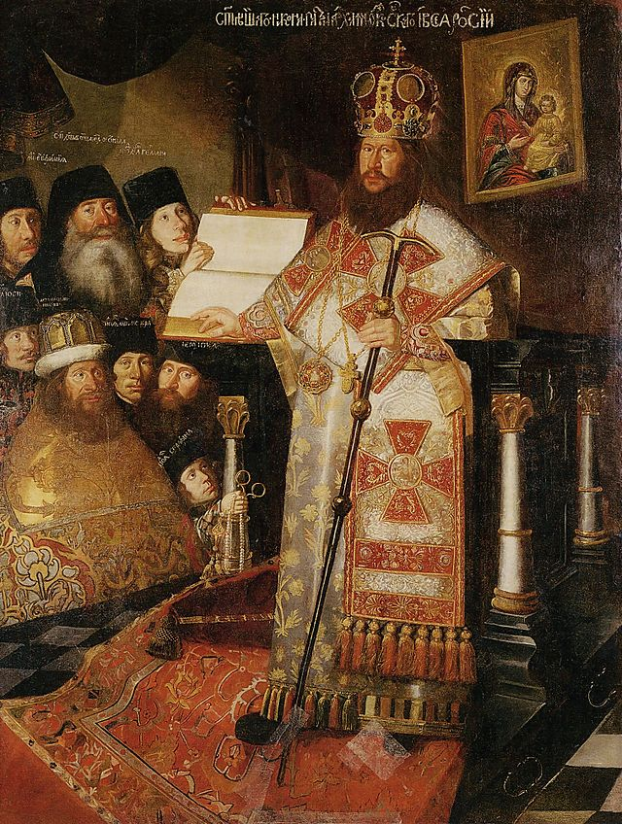
Патриарх Никон (1652-1666)

Slide 98
Разногласия между церковной и светской властью.
Причины:
- Идея патриарха Никона о первенстве церковной власти над царской (предложил разделить власть с Алексеем Михайловичем)
Церковный собор 1666-1667 гг. (созван для суда над Никоном)-осудил Никона; лишил его сана патриарха, Никон был отправлен в Ферапонтов монастырь в ссылку.
-собором была поддержана церковная реформа, были прокляты ее противники (старообрядцы), им грозила смертная казнь. Собор углубил раскол Русской православной церкви.

Slide 99
Протопоп Аввакум (Аввакум Петров)
-входил в «Кружок ревнителей благочестия» (стремились к исправлению церковной и светской жизни путем утверждения благочестия на основе строгого следования церковным уставам)
-отрицательно воспринял реформы Никона, за что был арестован и заключен в монастырь (позже сослан в Сибирь), но продолжал пропаганду старообрядческих идей
В-1 664 г. Вернулся в Москву (на церковном Соборе 1666-1667 гг. был расстрижен из священников и заключен в темницу; написал «Житие». Церковным собором 1681-1682 гг. был приговорен к смертной казни.

Slide 100
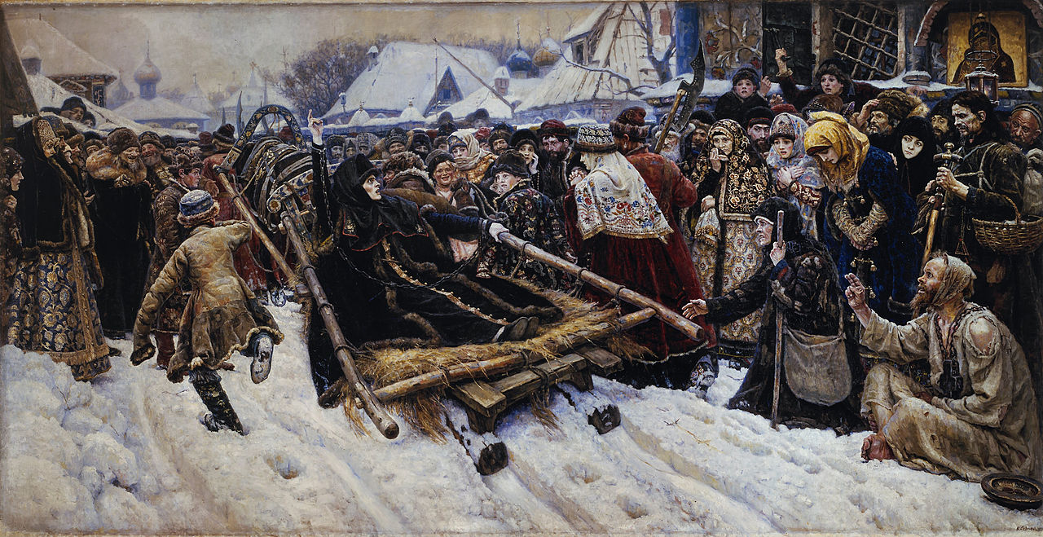
Феодосия Морозова.

Slide 101
Народные движения.
Причины и особенности народных выступлений.

Slide 102
Причины и особенности народных выступлений.
XVII век именовался как «бунташный» век.
Причины народных выступлений:
1) Закрепощение крестьян и рост феодальных повинностей 2) Церковный раскол и расправы со старообрядцами
3) Усиление налогового гнета, ведение непрерывных воин (сказывалось на благосостоянии населения)
4) Усиление приказной волокиты 5) Попытки ограничения казачьих вольностей

Slide 103
Причины и особенности народных выступлений.
Группы населения, принимавшие активное участие в народных выступлениях: 1) крестьяне; 2) казачество; 3) городские низы; 4) стрельцы; 5) низшие слои духовенства
Соляной бунт (1648 г.)
Причины: введение дополнительной пошлины на соль (попытка правительства пополнить казну)
Ход событий: возвращавшемуся из Троице-Сергиевой лавры царю Алексею Михайловичу, жители Москвы попытались передать челобитную на главу Земского приказа Л.С. Плещеева (обвинялся в казнокрадстве, введение высоких цен на хлеб и соль, потворстве богатым горожанам и «белым слободам»)

Slide 104
Соляной бунт.
Выступление было столь мощным, что государь вынужден был отдать на расправу народу главу Земского приказа и главу Пушкарского приказа, был выслан из Москвы боярин Б. Морозов.
- восстание вспыхнуло в Курске, Ельце, Томске, Устюге Великом
-требование дворян и посадских верхов упорядочить законы и судебную систему (создание Соборного уложения)

Slide 105
Медный бунт (1662)
Причины:
- Постоянные войны истощили казну (было принято взыскать долги за прошлые годы; чеканить монету из меди)
Ход событий: -Медные деньги стали падать в цене (за 1 серебряный рубль- 12-15 медных рублей)- -торговцы отказывались продавать товары на новые деньги; -стрельцы и иностранные наемники отказывались получать жалование медными деньгами
-разгромив усадьбы близких царю бояр, горожане отправились к царскому дворцу в Коломенском (переговоры государя с восставшими); царские войска расправляются с восставшими. Отмена медных денег

Slide 106
Восстание Степана Разина (1670-1671)
-Самое крупное народное выступление XVII в.
Причины: Соборное уложение 1649 г. (бессрочный сыск беглых крестьян); разорение крестьян и горожан (отток населения на окраины государства- на Дон, в Сибирь)
-первые вспышки выступления: в 1666 г. атаман Василий Ус с 700 казаками отправился в Москву , попроситься на службу к государю, в службе им было отказано и в районе Тулы казаки стали громить усадьбы-вспыхнуло восстание
-царские войска оттеснили казаков на их на юг и разбили, оставшиеся части восставших отошли на Дон, где присоединились к отрядам Степана Разина

Slide 107
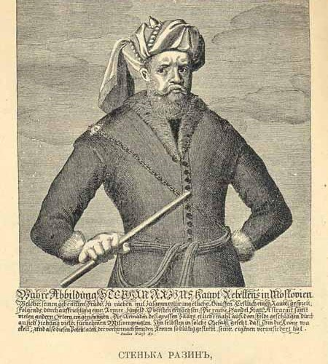
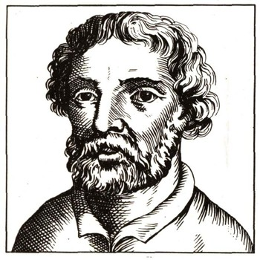
Степан Разин (1630-1671)

Slide 108
Восстание Степана Разина (1670-1671)
1 этап выступления Степана Разина (1667-1669) («поход за зипунами»)
-отряд Разина двинулся на Волгу; захватил множество торговых судов ; Яицкий городок, разбили флот персов
--1699 г. Разин возвращается на Дон, куда стали стекаться беглые крестьяне, бедные казаки
-Разин объявляет о походе на Москву, призывая бить бояр и воевод

Slide 109
Восстание Степана Разина (1670-1671)
1670 г. Второй этап выступлений Разина
-восставшие захватывают Царицын, им сдается Астрахань, где восставшие, расправившись с воеводой назначили правительство во Главе с Василием Усом и Федором Шелудяком
-на сторону Разина переходит население Саратова, Самары, Пензы; восстание поддержали многие народы Поволжья: чуваши, мордва, татары
Сентябрь 1670 г. восставшие осадили Симбирск, но потерпев поражение от князя Барятинского отступили на Дон (сам Разин был ранен); в Кагальнике Разин был схвачен зажиточными казаками и отправлен в Москву, где был четвертован. Восстание было подавлено лишь 1671 г. после взятия Астрахани

Slide 110
Выступление старообрядцев.
Причина:
- Церковная реформа, которая привела к расколу
В выступлении приняли разные слои населения
Формы протеста: самосожжение и голодная смерть, уклонение от повинностей и неподчинение властям, вооруженное сопротивление царским властям -Соловецкое восстание 1668-1676,
-Московское восстание 1682 г., выступление на Дону 1670-1680 гг.
Выступления старообрядцев проходили до конца столетия

Slide 111
Внешняя политика.
Россия и Речь Посполитая. Смоленская война.

Slide 112
Россия и Речь Посполитая.
Смоленская война (1632-1634)
Смоленская война.
Причины: 1) Польский король не признавал прав Михаила Федоровича на престол 2) У Речи Посполитой оставались Смоленские земли захваченные в XVII в. 3) польская шляхта планировала новый поход на Москву
-Российское государство пыталось заручиться поддержкой Швеции и Османской империи. Повод к войне: Смерть Сигизмунда III и начавшаяся борьба за власть в Речи Посполитой
1632 г. Земский собор принял решение начать войну с Речью Посполитой за Смоленск (армию возглавил боярин М.Б. Шеин)
-армия Шеина осадила Смоленск. Став Польским королем, Владислав, снял осаду со Смоленска и окружил армию Шеина. 1634 г. подписание мирного договора (Россия возвращала Польше все занятые в ходе войны земли; Владислав отказывался от претензий на московский престол

Slide 113
Воссоединение Украины и России.
Русско-польские отношения обострились в условиях начавшейся борьбы украинского народа за независимость
Украинская народность сформировалась к XV в. (проживали на территориях, входивших в состав Древнерусского государства, имели общие с русскими национальные, религиозные, культурные корни.
-Тройной гнет по отношению к украинцам в Речи Посполитой (национальный, феодальный и религиозный) -запрещалось говорить на родном языке, исповедовать православие (в восстании участвовали: крестьяне, горожане, голытьба (беднейшие казаки); реестровые казаки (служило за жалование)

Slide 114
Воссоединение Украины и России.
1 этап освободительной борьбы
(весна 1648- август 1649)
-в результате побед восставших над поляками, наступил подъем борьбы украинского и белорусского населения; после серии побед войска восставших во главе с Богданом Хмельницким вошли в Киев.
1649 г. Зборовский мир ( Киевское, Черниговское, Брацлавское воеводства получили самостоятельное гетманское управление- гетманом Стал Хмельницкий; увеличение числа реестровых казаков)

Slide 115
Воссоединение Украины и России.
Второй этап (1650-1651)
-поражение восставших под Берестечком. Заключение Белоцерковского мира (1651) по которому упразднялись условия Зборовского мира
Третий этап (1652-1654)
Богдан Хмельницкий обратился к Алексею Михайловичу с просьбой принять Украину в состав Российского государства (утверждено на Земском соборе 1653 г.)
8 января 1654 г. Общий совет в Переяславле (Рада) принял решение- Украина войдет в состав России (представители от всех сословий; от России боярин Бутурлин; закреплены права и привилегии казачества и Украинских городов; сохранялось гетманство и большое казачье войско.

Slide 116
Русско-польская война (1654-1667)
Причина:
-вхождение Украины в состав России (защита Украинских земель от Речи Посполитой)
-война началась в 1653 г. (с решения Земского собора и Переяславской рады); после смерти Богдана Хмельницкого в 1657 г., началась борьба гетманство (преемники Иван Выговский и Юрий Хмельницкий заключали договора с Речью Посполитой, но народ их отвергал)
1667 г. Андрусовское перемирие: России передавались Смоленские и Северские земли, власть над Левобережной Украиной и Киевом; Запорожье под контролем и России и Речи Посполитой; взаимная помощь против турок и крымчаков

Slide 117
Русско-турецкая война (1677-1681)
Причины:
-соприкосновение интересов Турции и России на Украине (Турция была не довольна усилением позиций России на Украине)
1677 г. Турецкая армия взяла в осаду Чигирин (политический центр Украины), но была разбита русско-украинской армией Г.Г. Ромодановского и И.С. Самойловича. 1678 г.- Чигирин захвачен турками
Затяжная война вела к огромным затратам с обеих сторон. Итог: подписание Бахчисарайского мирного договора 1681 г. (Турция и Крым признавали переход в состав России Левобережной Украины и Киева)

Slide 118
Крымские походы.
1684 г. Создание антитурецкой «Священной лиги» (вошли Австрия, Польша и Венеция); Россия присоединилась после заключения «Вечного мира» с Польшей в 1686 г. (взамен Андрусовского перемирия , подтвердил вхождение в состав России Левобережной Украины и Киева)
-1687 г. и 1689 г. походы российского войска против Крымского ханства под предводительством князя В.В. Голицына. На начальном этапе походы успешны, но нехватка воды, продовольствия и болезни вели к потерям в армии
Итог: -Крымское ханство ощутило военную угрозу от набиравшей силы России; впервые Россия предприняла военные операции против Крымского ханства.

Slide 119
Освоение Сибири и Дальнего Востока.
-экономическое освоение Сибири происходило за счет беглых крестьян, экспедициий, направлявшихся в Сибирь за пушниной и купцов
-облегчало мирное освоение Сибири и Дальнего Востока отсутствие на этих территориях государственных образований; в XVII в. в В. Сибири появляются первые города: Якутский острог (1632); Иркутское зимовье (1652
-в состав Российского государства вошло Приамурье; к концу XVII в. Владения Российского государства в Азии были до Тихого и С. Ледовитого океана; 1689 г. Нерчинский договор с Китаем о границах на Дальнем Востоке; на юге Сибири владения до Красноярска; органы управления: воеводы, Сибирский приказ

Slide 120
Предпосылки петровских преобразований.
Усиление западного влияния на Россию.

Slide 121
Усиление западного влияния на Россию.
Причины: 1) регулярные войны с Речью Посполитой, Швецией, Крымским Ханством и Турцией оказали влияние на изменение быта и традиций населения Российского государства; на внешнюю и внутреннюю политику
2) Пребывание поляков в России в1605-1612 гг. (шляхтой были привнесены новые слова и обычаи) 3) Военные и политические успехи поляков в борьбе с Россией в начале XVII в. подорвали веру в эффективность государственного устройства России
4) Приглашение на службу в Россию иностранных специалистов (появление Немецкой слободы Кукуй; был принят военный устав; построен в 1699 г. военный корабль «Орел», обыденными стали европейская одежда, танцы (мазурка) 5) Присоединение Левобережной Украины и Киева

Slide 122
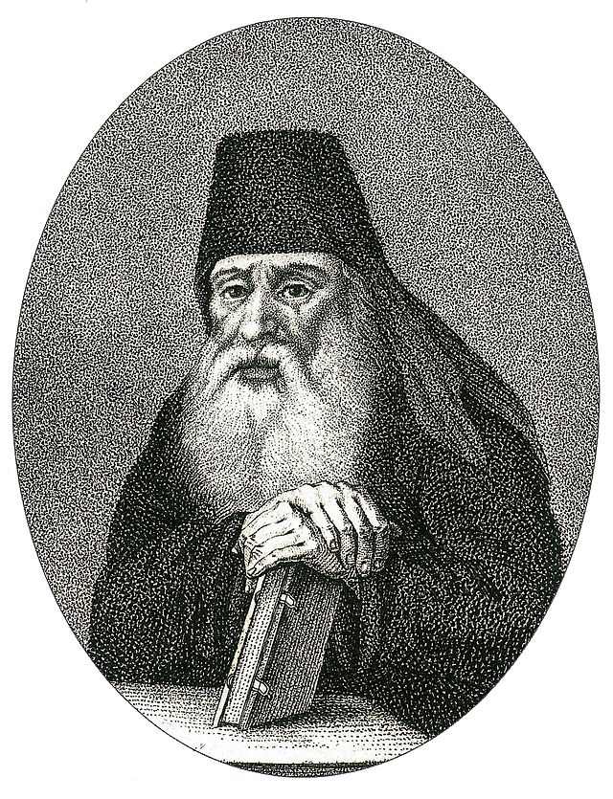
Симеон Полоцкий
Белорус. Окончил Киево-Могилянскую академию; в возрасте 27 лет (1656 г.) постригся в монахи; службу проходил в Богоявленском монастыре в Полоцке. Получил широкое признание у населения благодаря профессиональным и нравственным качествам; писал стихи на белорусском и польском языках.
выступал за объединение русского, белорусского и украинского народов в рамках единого Российского государства.
был приглашен на службу в Москву (с 1664 г. преподавал в школе при Заиконоспасском монастыре)
являлся первым придворным поэтом (прославлял самодержавие)
занимался воспитанием и образованием детей Алексея Михайловича (Софья и Федор)

Slide 123
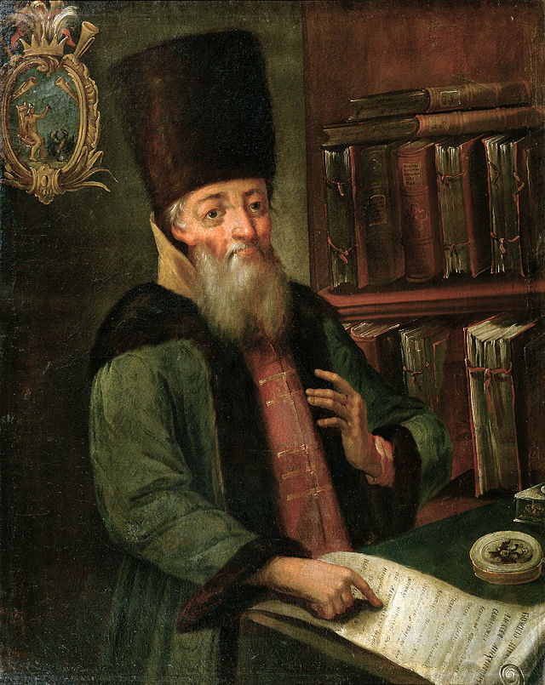
А.Л. Ордин-Нащокин
Псковский дворянин; на службу поступил в возрасте 17 лет (был полководцем и дипломатом)
Внешняя политика:
1656 г. подписал союзный договор с Курляндией
1658 г. подписал перемирие со Швецией (получил чин думного дворянина)
1667 г. заключил Андрусовское перемирие с Речью Посполитой (получил чин боярина; возглавил Посольский приказ)
Выступал за расширение экономических и культурных связей со странами Западной Европы и Востока; выступал за союз с Речью Посполитой против турок

Slide 124
А.Л. Ордин-Нащокин
Внутренняя политика:
-предлагал сократить дворянское ополчение, увеличить число стрелецких полков, ввести рекрутскую повинность (переход к постоянной армии)
-попытался ввести элементы самоуправления (некоторые судебные и административные функции передавались выборным представителям посадского населения)
-отменил привилегии иностранных компаний и предоставил льготы русским купцам (Новоторговый устав 1667 г.); был основан ряд новых мануфактур
-установлена почтовая связь между Москвой, Вильно и Ригой
В 1671 г. попал в опалу, после чего постригся в монахи

Slide 125
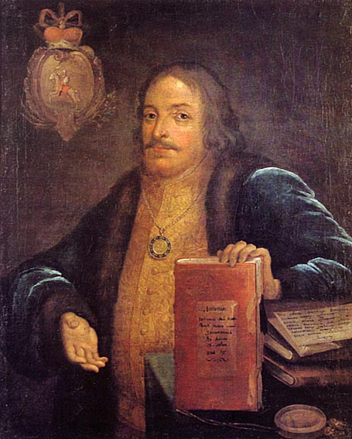
В.В. Голицын
князь; был фактическим правителем Российского государства в период регентства царевны Софьи (1682-1689 гг.)
Внутренняя политика:
-1687 г. в Москве было открыто Славяно-греко-латинское училище (позже академия) братьями Лихудами
-отмена смертной казни за хулу против власти
-принимались указы, вводившие европейские формы быта
-выступал за исправление нравов и развитие инициативы подданных
-предлагал освободить крестьян от власти помещиков; ввести «поголовную» подать с крестьянских хозяйств
-отказ от дворянского ополчения (введение наемной армии по западному образцу)

Slide 126
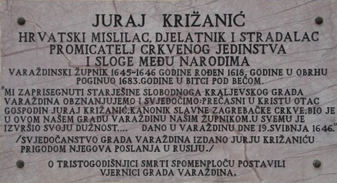
Юрий Крижанич
Хорватский дворянин, прибыл на службу в Россию в 1659 г. (состоял на службе переводчиком в Посольском приказе, позже в Приказе Большого дворца)
Внутренняя политика:
-выступал за введение в России европейской системы образования (просвещение населения)
-объединение всех славян для борьбы с «немецкой опасностью»
(объединить православную и католическую церковь под властью папы римского и создать единое славянское государство под властью московского царя; реформация самодержавной власти (искоренить жестокие методы правления)

Slide 127
Петр I. Россия на рубеже веков.
Детство Петра.

Slide 128
Детство Петра.
-младший сын государя Алексея Михайловича (от второго брака с Наталией Кирилловной Нарышкиной) родился 30 мая 1672 г. Рос крепким, здоровым, подвижным ребенком. Являлся любимцем царской четы (до смерти 1676 г.)
-по указу царя Федора Алексеевича пятилетнего Петра стали обучать грамоте (дьяк Никита Зотов)
1682 г. умирает Федор Алексеевич. Возникает вопрос о престолонаследии.

Slide 129
Двоецарствие. Царевна Софья.
-новым государем должен был стать Иван (старший брат Петра), но он был болезненным и слабоумным. Патриарх Иоаким и бояре провозгласили царем Петра (нарушение порядка престолонаследия)
-родственники Ивана Милославские подняли против Нарышкиных стрелецкое войско (Ивана задушили бояре-изменники). Стрельцы убили множество родственников Петра по материнской линии.
-царями были провозглашены Иван И Петр (регентом назначалась Софья). Вся власть была сосредоточена в руках Софьи. Петр вместе с матерью вынужден был выехать из Москвы в село Преображенское.

Slide 130
Двоецарствие. Царевна Софья.
Петр посещает Немецкую слободу (обучается арифметике, геометрии и фортификации (Тиммерман); плаванию под парусами (Брант);военному делу (Гордон и Лефорт)
-становится специалистом по военно-техническому и морскому делу
-создал два «потешных» полка- Семеновский и Преображенский (формирование гвардии)

Slide 131
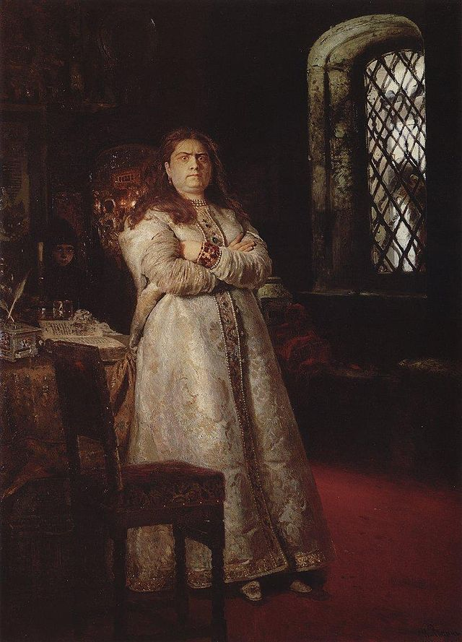
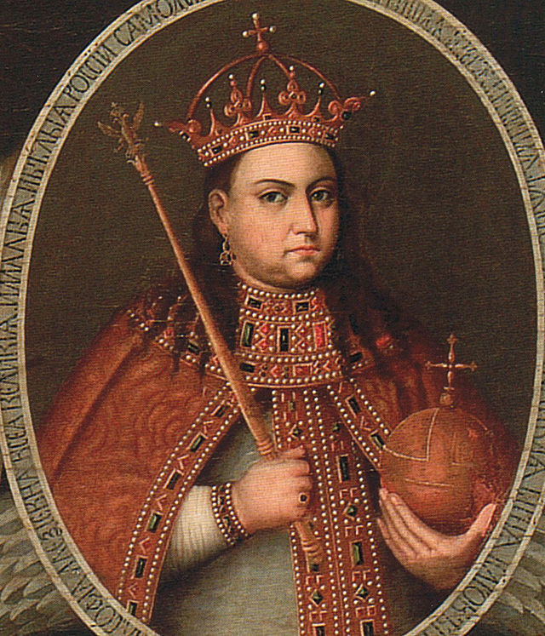
Царевна Софья.

Slide 132
Начало царствования Петра.
август 1689 г. Петр получает известие о готовящемся в пользу Софьи перевороте (Петр покидает Преображенское и выезжает в Троице-Сергиеву лавру)
-в лавру стягиваются дворяне, бояре, военные; прибывает патриарх Иоаким. Петр написал письмо своему брату Ивану (потребовал править без сестры, самостоятельно)
сентябрь 1689 г. Петр вступил в Москву (Софья была заточена в Новодевичий монастырь)среди поддержавших ее стрельцов были проведены аресты и казни. Ива из-за болезни в дела государства не вмешивался (умер в 1696 г)

Slide 133
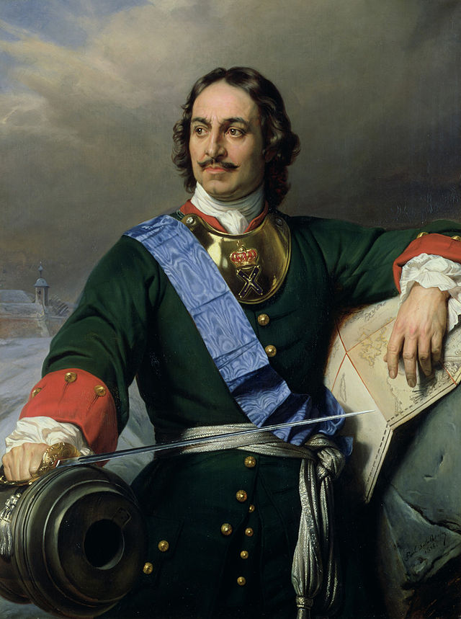
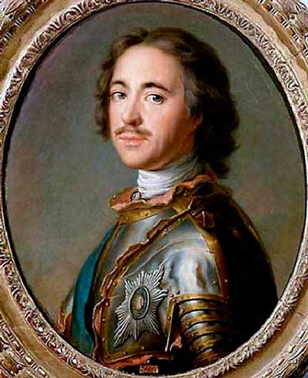
Начало царствования Петра

Slide 134
Азовские походы.
Цель: получить выход к морю (развитие торговли) -Балтийское море (сильные противники в лице Швеции и Речи Посполитой); Петр решает бороться за выход к Черному морю с Османской империей и Крымским ханст.
-1695 г. поход на Крым (цель: взять турецкую крепость Азов ,закрывала России выход из Дона в Азовское море) поход окончился неудачно (отсутствие единого командования, артиллерии, флота)
-1696 г. второй поход под командованием А.С. Шеина. Захват крепости Азов (успешные действия русского флота (создан на Воронежских верфях); использование при штурме Азова земляного вала для действий артиллерии)

Slide 135
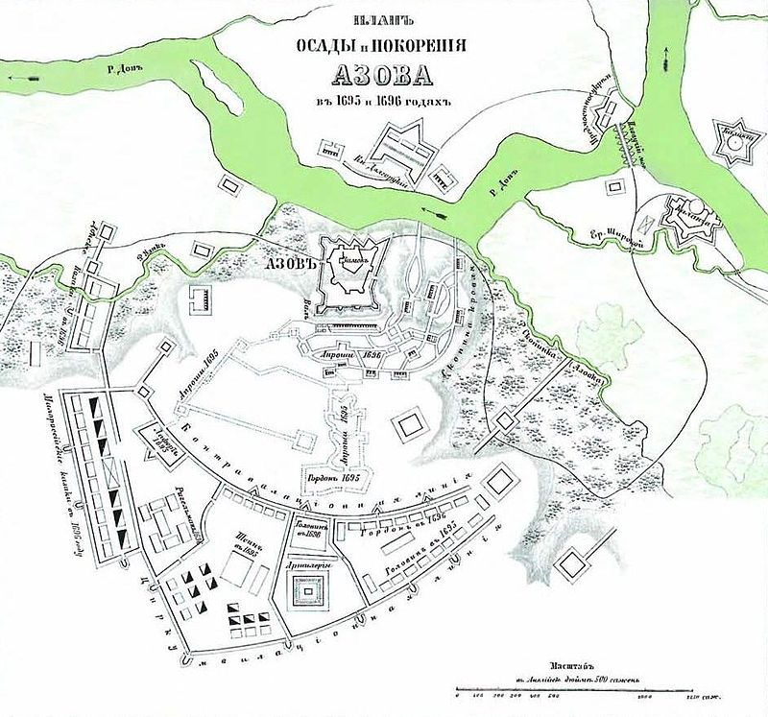
Азовские походы

Slide 136
Великое посольство 1697-1698 гг.
Цель: организация единого союза европейских христианских государств против Крымского ханства и Османской империи. В 1697 г. по указу Петра в Западную Европу отправилось Великое посольство (250 человек)
-руководители посольства: генерал-адмирал Ф.Я. Лефорт; глава Посольского приказа генерал Ф.А. Головин и думный дьяк П.Б. Возницын (Петр поехал инкогнито под именем урядника Преображеского полка Петра Михайлова)
Представителями Великого посольства были изучены: военные науки, морское дело, кораблестроение (Петр работал плотником на верфях в Голландии, учился корабельному делу в Англии). В 1698 г. возвращение Великого посольства (стрелецкий бунт в поддержку Софьи)

Slide 137
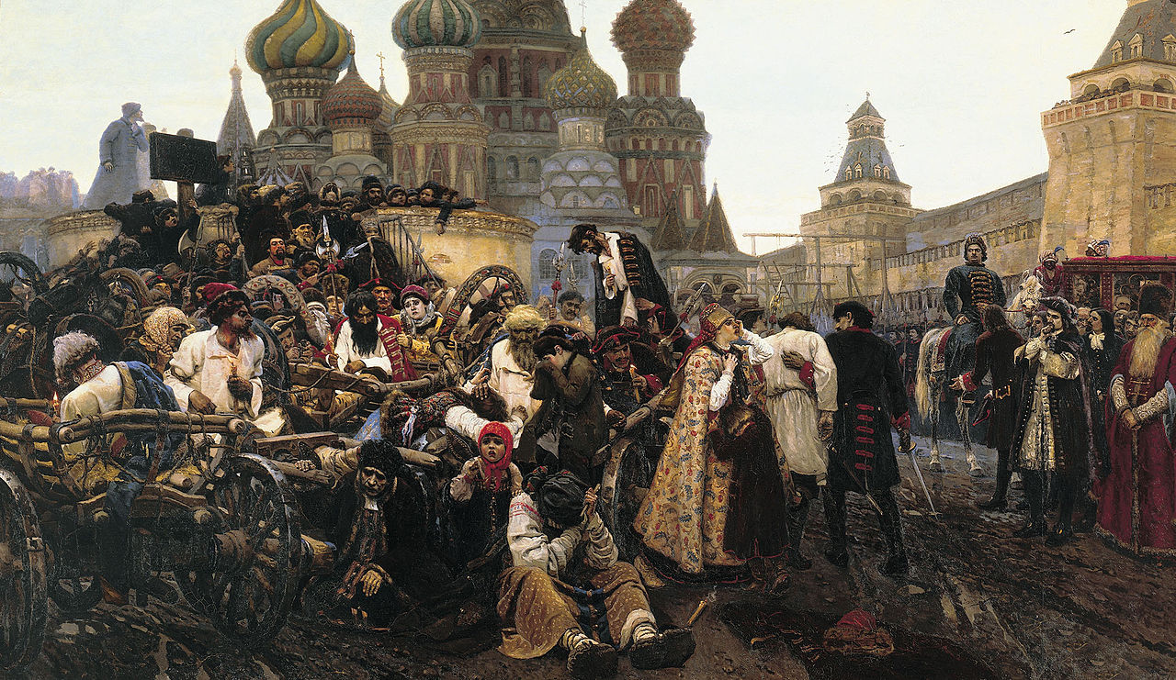
Стрелецкий бунт 1698 г.

